Slide 1
Тема 5. Управление расходами организации.
Общее понятие о расходах и затратах организации. Классификация расходов организации. Состав расходов по текущей, инвестиционной, финансовой деятельности организации. Состав и соотношение расходов и затрат в налоговом и бухгалтерском учете.
Классификация затрат, относимых на себестоимость продукции. Виды себестоимости продукции организации, порядок ее определения. Порядок списания израсходованных материальных активов на себестоимость готовой продукции. Экономические элементы затрат. Условно-постоянные и условно -переменные расходы. Нормируемые и ненормируемые затраты. Смета затрат как информационное обеспечение финансового раздела бизнес-плана организации.
Управление затратами организации. Методы планирования затрат на производство продукции. Экономический анализ расходов и затрат организации. Финансовый контроль за уровнем и составом расходов и затрат.

Slide 2

1.Понятие денежных расходов предприятия, их
состав и источники финансирования
2.Затраты на производство. Себестоимость
продукции, работ, услуг.
3.Планирование затрат на производство
продукции: смета затрат и калькуляция
себестоимости
4.Планирование затрат, приходящихся на объем
реализуемой продукции
5.Контроль и регулирование затрат на
производство и реализацию продукции, работ,
услуг
6.Проблемы оптимизации объема и структуры
затрат предприятия и пути их решения

Slide 3

1. Классификация денежных расходов предприятия, их состав и источники финансирования
- расходы по текущей деятельности
- расходы по инвестиционной деятельности
- расходы по финансовой деятельности

Slide 4

Расходы – уменьшение экономических выгод в течении отчетного периода путем уменьшения активов или увеличения обязательств, ведущие к увеличению собственного капитала организации не связанного с его передачей собственнику имущества и распределением между учредителями.

Slide 5

Затраты – стоимость ресурсов потребленных организацией в процессе производства и реализации продукции, товаров, услуг, если от них организация предполагает получение экономических выгод в будущих периодах.

Slide 6
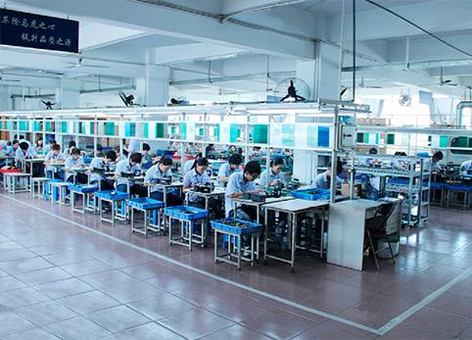
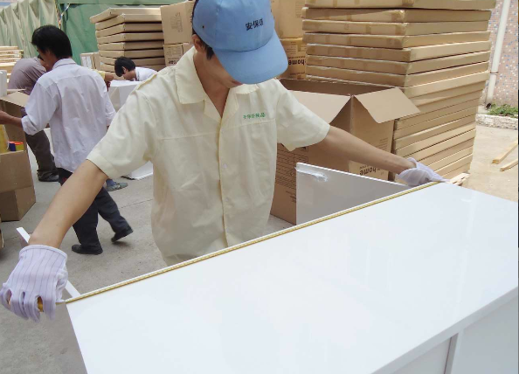
Текущая деятельность является основной приносящей доход деятельность организации, прочая деятельность, не относящаяся к финансовой и инвестиционной.

Slide 7
Расходы по текущей деятельности
себестоимость реализованной продукции (работ, услуг):
- прямые и косвенные затраты
-постоянные и переменные затраты
управленческие расходы
расходы на реализацию
прочие расходы по текущей деятельности
Покрываются за счет выручки от реализации продукции

Slide 8

Инвестиционная деятельность – деятельность организации по приобретению, созданию, реализации и прочему выбытию основных средств, нематериальных активов, доходных вложений в материальные активы, вложения в долгосрочные активы.

Slide 9
Расходы по инвестиционной деятельности
Реализация и выбытие инвестиционных активов
Участие в совместной деятельности
Изменение стоимости инвестиционных активов в результате переоценки и др.
Покрываются за счет соответствующих им доходов и прибыли организации

Slide 10

Финансовая деятельность – деятельность организации, приводящая к изменением величины и состава внесенного собственного капитала, обязательств, кредитов, займов и иных аналогичных обязательств, если указанная деятельность не относится к текущей деятельности в соответствии с учетной политикой организации.

Slide 11
Расходы по финансовой деятельности
Проценты, подлежащие к уплате за пользование кредитами, займами
Платежи за аренду и лизинг имущества
Курсовые разницы, возникающие от пересчета активов и обязательств, выраженных в иностранной валюте
Покрываются за счет доходов в виде курсовых разниц от пересчета активов и обязательств и прочих доходов от финансовой деятельности

Slide 12
2.Затраты на производство. Себестоимость продукции, работ, услуг
Затраты на производство включают 5 экономических элементов затрат:
материальные затраты
затраты на оплату труда
отчисления на социальные нужды (ФСЗН, Белгосстрах)
амортизационные отчисления
прочие затраты

Slide 13

Затраты:
Постоянные затраты не зависят от изменения объема выпущенной продукции (арендная плата, повременная заработная плата, административные расходы)
Переменные затраты прямо пропорциональны объему производства (сырье материалы, топливо и энергия).

Slide 14
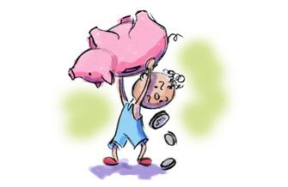
Содержание себестоимости продукции, работ, услуг
Себестоимость продукции, работ, услуг представляет собой стоимостную оценку используемых в процессе производства продукции, работ, услуг, природных ресурсов, сырья, материалов, топлива, энергии, основных средств, нематериальных активов, трудовых ресурсов, других затрат на ее производство и реализацию.

Slide 15
ОЧЕНЬ ВАЖНО РАЗЛИЧАТЬ
Себестоимость продукции = затраты на производство ± изменение остатков незавершенного производства ± изменение расходов будущих периодов

Slide 16
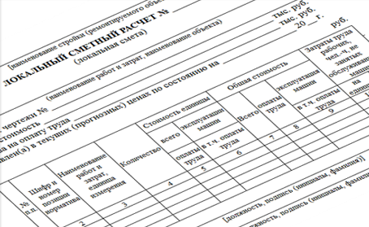
3. Планирование затрат на производство продукции: смета затрат и калькуляция себестоимости
В смете затрат на производство отражены элементы:
материальные затраты (за вычетом стоимости возвратных доходов)
затраты на оплату труда (основная и дополнительная)
отчисления на социальные нужды
амортизация основных средств и нематериальных активов, используемых предпринимательской деятельности
прочие затраты
итого затрат на производство (путем суммирования)

Slide 17

затраты на работы и услуги, не включаемые в валовую продукцию (вычитаются)
прирост (-) уменьшение (+) остатков незавершенного производства
прирост (-) уменьшение (+) расходов будущих периодов
производственная себестоимость товарной продукции (6-7±8±9)
(постоянные расходы) управленческие расходы
(постоянные расходы) расходы на реализацию
полная себестоимость товарной продукции (10+11+12)

Slide 18
Статьи калькуляции:
сырье и материалы
возвратные доходы (вычитаются)
покупные комплекты изделия, полуфабрикаты, услуги производственного характера
топливо и энергия на технологические цели
основная заработная плата производственных рабочих

Slide 19
дополнительная заработная плата производственным рабочим
налоги, сборы, отчисления в бюджетные и внебюджетные фонды
расходы на подготовку и освоение новых производств
общепроизводственные расходы
общехозяйственные расходы
потери от брака
прочие производственные расходы

Slide 20
Методы планирования
Прямой: суммирование затрат по элементам и статьям калькуляции
Высокая степень точности и конкретности на момент осуществления расчетов

Slide 21

Аналитический метод расчета затрат позволяет отслеживать влияние внешних и внутренних факторов на уровень себестоимости выпускаемой продукции и управлять ею в реальном режиме времени.
Аналитический метод планирования базируется на распределении затрат на переменные и постоянные.

Slide 22

4. Планирование затрат, приходящихся на объем реализуемой продукции
РП = Остатки на нач.года + ТП – Остатки на кон.года (в шт.)
Себестоимость реализуемой продукции не равна полной себестоимости, поскольку не вся произведенная в определенном периоде товарная продукция будет реализована в том же периоде.
По϶ᴛᴏму себестоимость товарной продукции должна быть ϲᴏᴏᴛвеᴛϲᴛʙующим образом скорректирована с учетом ϶ᴛᴏго обстоятельства:
С/С рп = С/С остат нач. + С/С тп - С/С остат. кон. (в руб.)

Slide 23
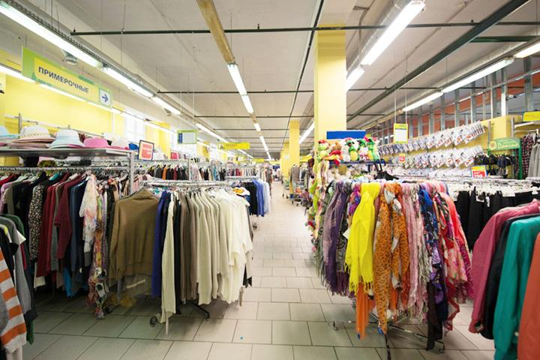
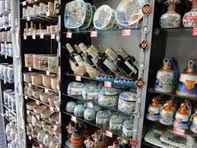
Нереализованные остатки готовой продукции включают:
На начало года:
- готовая продукция на складе
продукция отгруженная, срок оплаты по которой не наступил, либо не оплачивается в срок покупателем
На конец года:
- себестоимость выходных остатков, которая исчисляется с учетом установленных на предприятии норм

Slide 24


N – норма запасов готовой продукции на складе
Совокупная норма запасов готовой продукции в днях умножается на однодневный выпуск товарной продукции по производственной себестоимости.

Slide 25

Задача. Остатки нереализованной продукции на 1 января текущего года по производственной себестоимости составили 80 тыс.руб, а до конца года намечено их сократить до 75 млн.р. норма запасов готовой продукции на складе 10 дней, а остатки продукции в отгрузке 5 дней. Выпуск товарной продукции в 4-ом квартале планового года по производственной себестоимости составляет 270 тыс.р. Рассчитать себестоимость реализованной продукции на планируемый период, если себестоимость товарной продукции 1 090 тыс.р.

Slide 26

Решение:
С/С тп = 75+1090+(270*15/90) = 1210 тыс.руб.

Slide 27

5. Контроль и регулирование затрат на производство и реализацию продукции, работ, услуг
Контроллинг – это совокупность методов стратегического управления, планирования, учёта, анализа и контроля, направленного на достижение поставленных целей.

Slide 28

В системе контроллинга выделяют 2 группы затрат:
прямые (чисто производственные) или переменные
на организацию и подготовку производства (постоянные)

Slide 29

Пример.
Затраты переменные= 200 тыс.руб;
Затраты постоянные= 50 тыс.руб;
Выручка от реализации продукции= 320 тыс.руб.
Выручка – затраты переменные = 320-200 = 120 тыс.руб – сумма покрытия.

Slide 30
Точка безубыточности – объем продаж, при котором прибыль равна нулю.
Тбезуб = Зпост/(Цед-Зпер.ед.)
Выручка, при которой предприятие не имеет ни прибыли, ни убытков, называется порогом рентабельности.
ПРд = В*Зпост/(В - Зпер)
ПРд=320*50/(320-200)=133,33 тыс.р.

Slide 31
Зная порог рентабельности можно рассчитать запас финансовой прочности предприятия в абсолютном и относительном выражении.
ЗФП= Выручка-ПР
Например:
ЗФП= 320-133,33 = 186,7 тыс.руб
ЗФП(%)= 186,7/320*100% = 58,34 %
Запас финансовой прочности показывает, на какую сумму в абсолютном выражении или на сколько процентов предприятие может снизить выручку и при этом не иметь убытков.

Slide 32
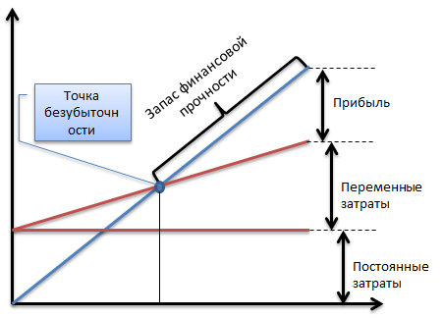
Выручка от реализации
Общие затраты на производство
А
В
Объем производства

Slide 33
6.Проблемы оптимизации объема и структуры затрат предприятия и пути их решения
Обоснование норм расходов материальных ресурсов на производство, обеспечивающее минимум безвозвратных отходов
Развитие безотходных технологий
Экономия энергии всех видов
Повышение автоматизации труда
Повышение эффективности использования основных производственных средств

Slide 34
Контрольные вопросы
Перечислите виды расходов предприятия
Назовите группы экономических элементов, в которые объединяются затраты предприятия
Назовите затраты, входящие в состав экономического элемента «материальные затраты»

